Slide 1


ỦY BAN NHÂN PHƯỜNG PHÚC LỢI TRƯỜNG MẦM NON TUỔI HOA
LĨNH VỰC PHÁT TRIỂN NHẬN THỨC
Đề tài: Nhận biết, phân biệt nhóm 1 và nhiều
Giáo viên: Nguyễn Thị Loan
Lứa tuổi: 3-4 tuổi

Slide 2


1. Ổn định tổ chức
Bài hát: Bé tập đếm

Slide 3


ÔN NHẬN BIẾT NHÓM CÓ SỐ LƯỢNG LÀ 1

Slide 4







Bé hãy tìm đồ vật có số lượng là 1

Slide 5


NHẬN BIẾT NHÓM CÓ SỐ LƯỢNG 1 VÀ NHIỀU

Slide 6



NHẬN BIẾT PHÂN BIỆT 1 VÀ NHIỀU
1
3

Slide 7





TẤT CẢ CÁC NHÓM ĐỐI TƯỢNG CÓ SỐ LƯỢNG LÀ 1 ĐƯỢC GỌI LÀ 1
1
2
1
3
1
Còn các nhóm đối tượng có số lượng từ 2 trở lên được gọi là nhiều.

Slide 8
TRÒ CHƠI
BÉ HÃY CHỌN ĐÚNG

Slide 9

BÉ HÃY TÌM NHÓM ĐỒ VẬT CÓ SỐ LƯỢNG LÀ 1 Ở TRONG LỚP HỌC

Slide 10




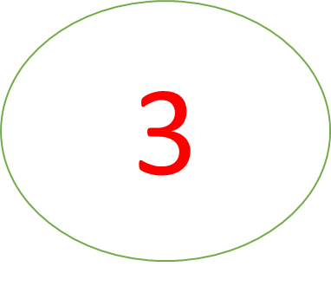
ĐỐ BÉ NHÓM NÀO CÓ SỐ LƯỢNG LÀ NHIỀU

Slide 11
ĐỐ BÉ NHÓM CÁ CÓ SỐ LƯỢNG LÀ NHIỀU ĐÚNG HAY SAI?

Slide 12


